Slide 1
ГКОУ ЛО «Сланцевская школа-интернат»
Презентация к уроку биологии на тему:
«Строение семени пшеницы»
7 класс
Подготовила: Кондратьева Н.А.,
учитель географии и биологии
г. Сланцы, 2017 г.

Slide 2
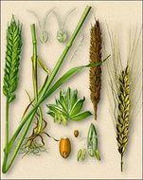
Строение семени пшеницы.

Slide 3
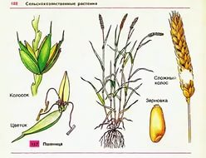
Плод пшеницы – зерновка.

Slide 4
Строение зерновки пшеницы.
Лабораторная работа № 4.

Slide 5
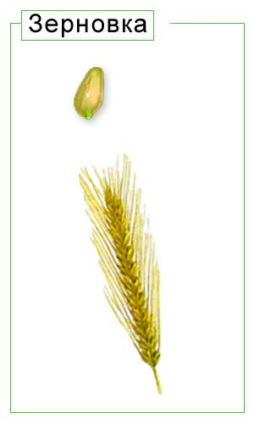
Задания к лабораторной работе
1. Для исследования возьмите зерно пшеницы. Такое семя называют зерновкой. Рассмотрите ее форму и окраску. Есть ли у нее такая же толстая кожура, как у семени фасоли, или имеется лишь тонкая оболочка?

Slide 6
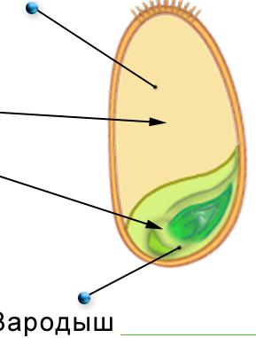
Задания к лабораторной работе
2. Изучите внутреннее строение пшеницы, пользуясь рисунком 18 учебника на стр.35.
Рассмотрите рисунок и найдите зародыш растения и его органы: зародышевые корешок, стебелек и почечку.
Обратите внимание, что большую часть зерновки занимает место, куда откладывается в запас питательные вещества для зародыша пшеницы.

Slide 7
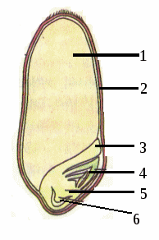
Задания к лабораторной работе
3. На границе между зародышем и местом для запаса питательных веществ находится одна маленькая семядоля. Через нее к зародышу поступают питательные вещества.
4. Нарисуйте зерновку пшеницы и подпишите названия ее частей. Правильность подписей проверьте по учебнику (рис. 18 стр. 35).

Slide 8
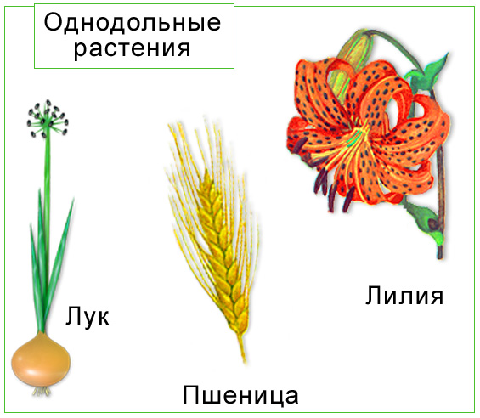
Задания к лабораторной работе
5. Растения, у которых зародыш семени содержит только одну семядолю, называют однодольными растениями. В природе их очень много, например, пшеница, овес, рожь, лук, тюльпан, ландыш

Slide 9
Домашнее задание.
Всем: выучить записи в тетради.
1 гр. – стр. 35-36;
2 гр. – стр. 35 (3-4 абз.) и 36;
3.гр. – с 36 (вывод)
читать и пересказывать.

